Slide 1
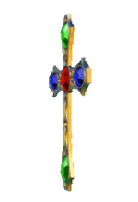
Церкви Югры
Подготовила:
Кочурова Анастасия
5 Г класса СЕНЛ
Руководитель :
Мельничук И . А

Slide 2
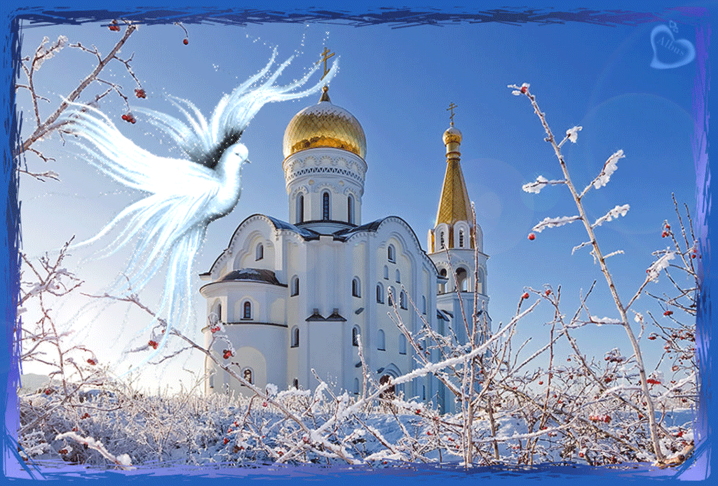
Цель : Понять сколько церквей в Югре
Задача : Определить города Югры . Сосчитать сколько в них Церквей .

Slide 3
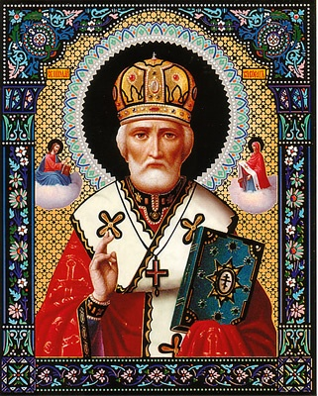
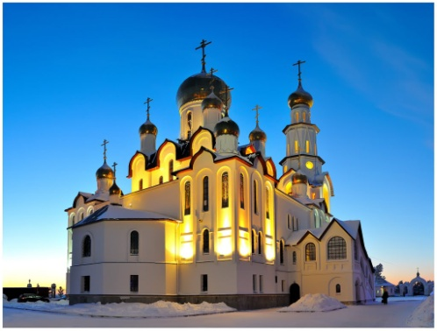
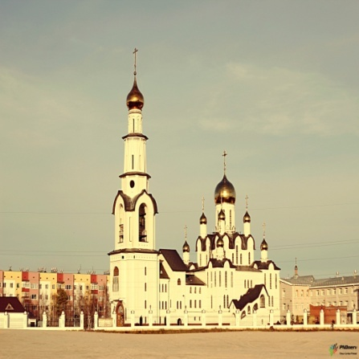
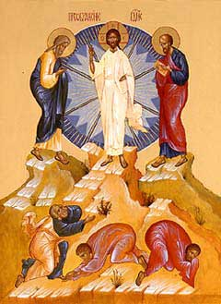
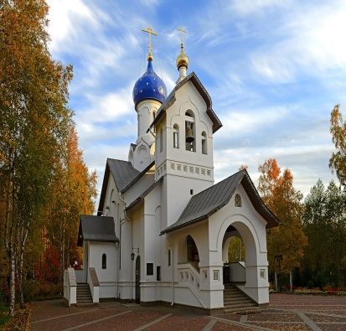
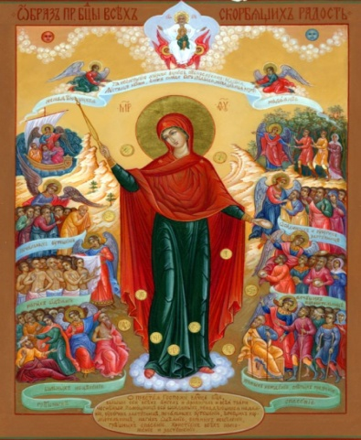
Церкви Сургута
ПРАВОСЛАВНЫЙ ХРАМ СВЯТИТЕЛЯ НИКОЛАЯ ЧУДОТВОРЦА
ХРАМ ПРЕОБРАЖЕНИЯ ГОСПОДНЯ
ПРАВОСЛАВНЫЙ ХРАМ В ЧЕСТЬ ИКОНЫ БОЖЬЕЙ МАТЕРИ ВСЕХ СКОРБЯЩИХ РАДОСТЬ

Slide 4
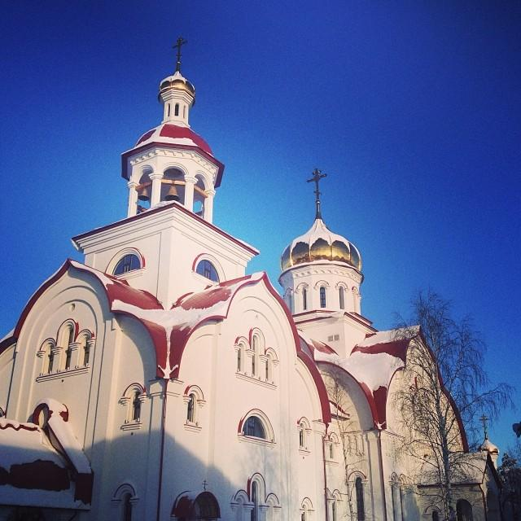
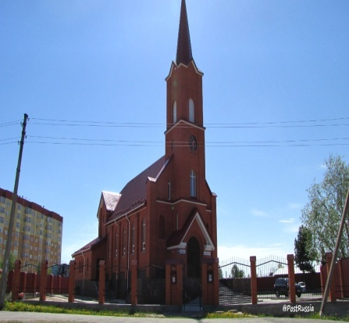
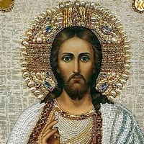
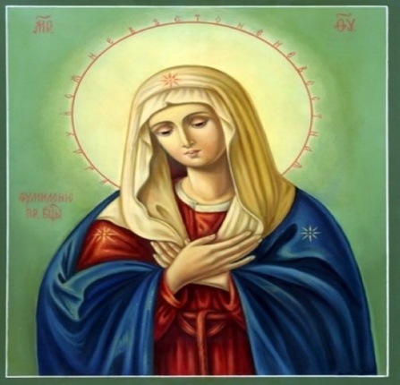
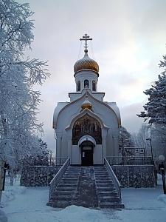
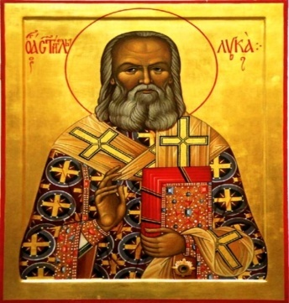
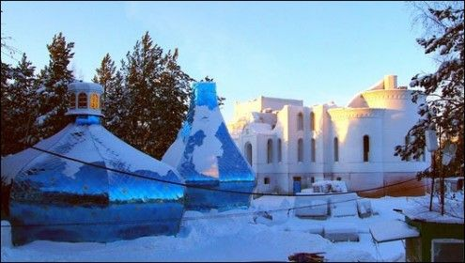
СУРГУТСКАЯ ЦЕРКОВЬ ХРИСТИАН ВЕРЫ ЕВАНГЕЛЬСКОЙ ПЯТИДЕСЯТНИКОВ
ЦЕРКОВЬ ХРИСТА СПАСИТЕЛЯ ЕВАНГЕЛЬСКИХ ХРИСТИАН БАПТИСТОВ
ХРАМ СВЯТОГО ЛУКИ
Храм в честь иконы Божьей Матери ( Умиление )

Slide 5
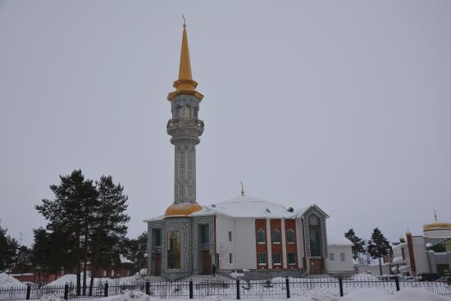
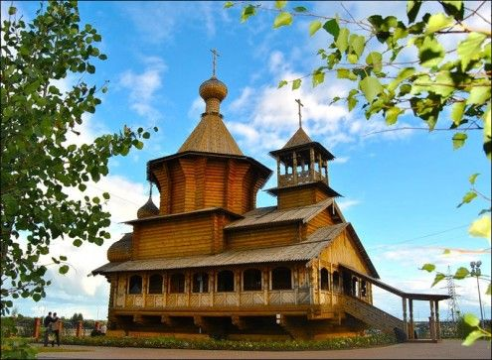
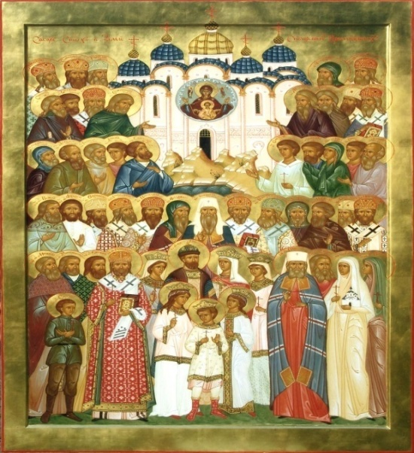
Мечетить .
ХРАМ ВО ИМЯ ВСЕХ СВЯТЫХ В ЗЕМЛЕ СИБИРСКОЙ ПРОСИЯВШИХ

Slide 6
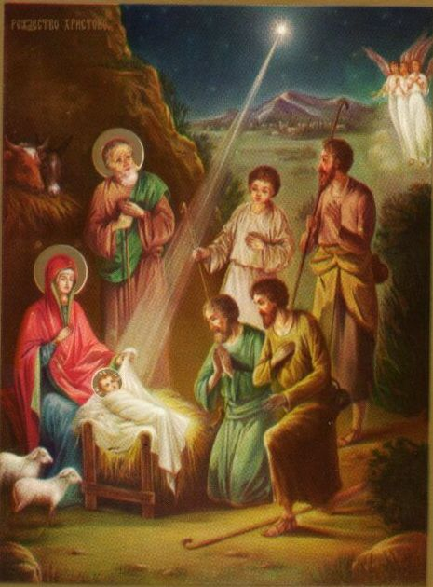
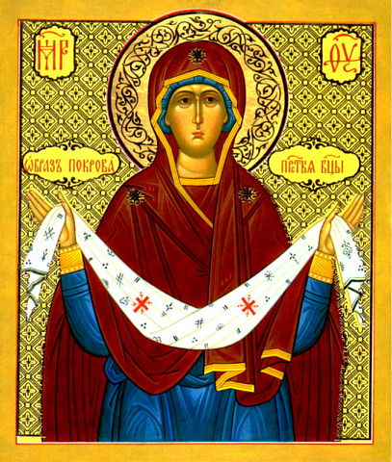
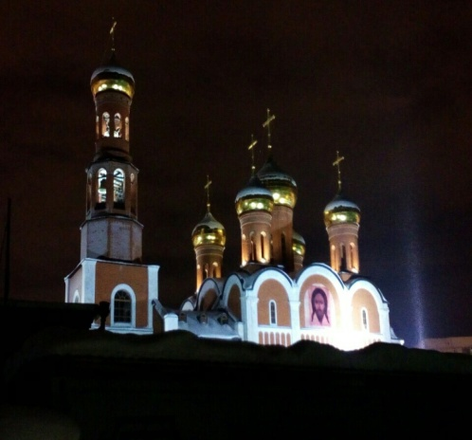
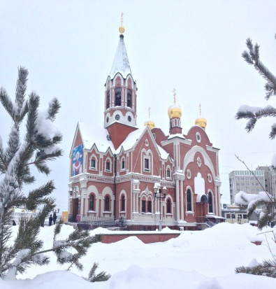
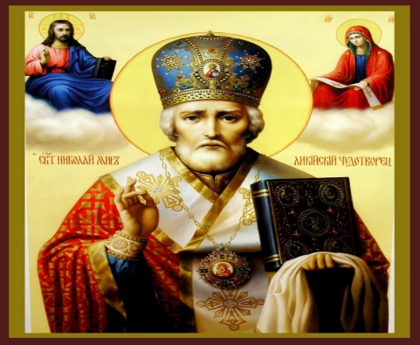
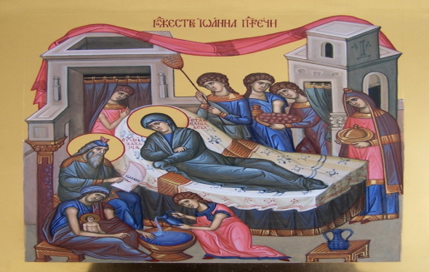
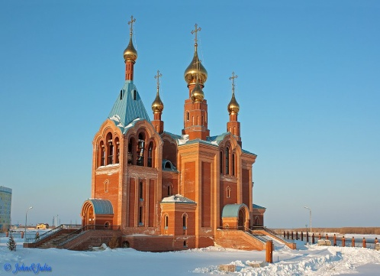
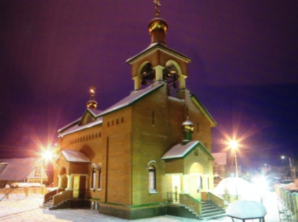
Церкви Нижневартовска
Храма Покрова Божией Матери
Храм Рождества Христова
Храм в честь Николая Чудотворца
Храм в честь Рождества Иоанна Предтечи

Slide 7
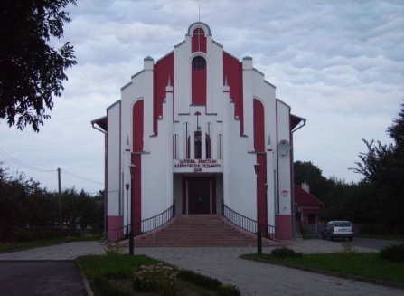
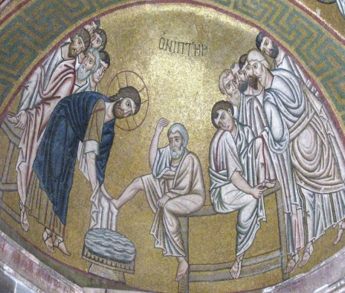
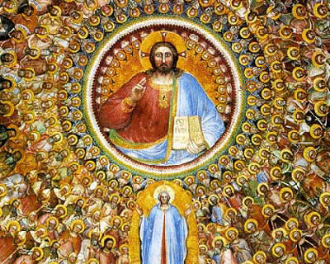
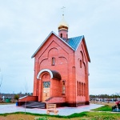
Церковь Христиан Адвентистов Седьмого дня
Храм Всех Святых

Slide 8
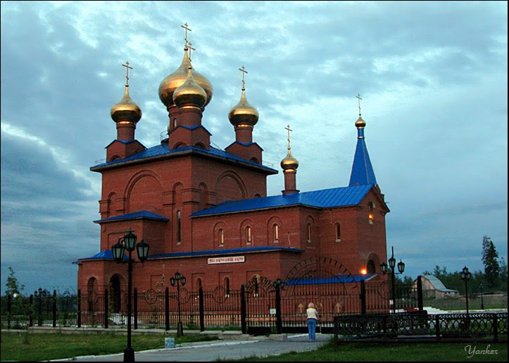
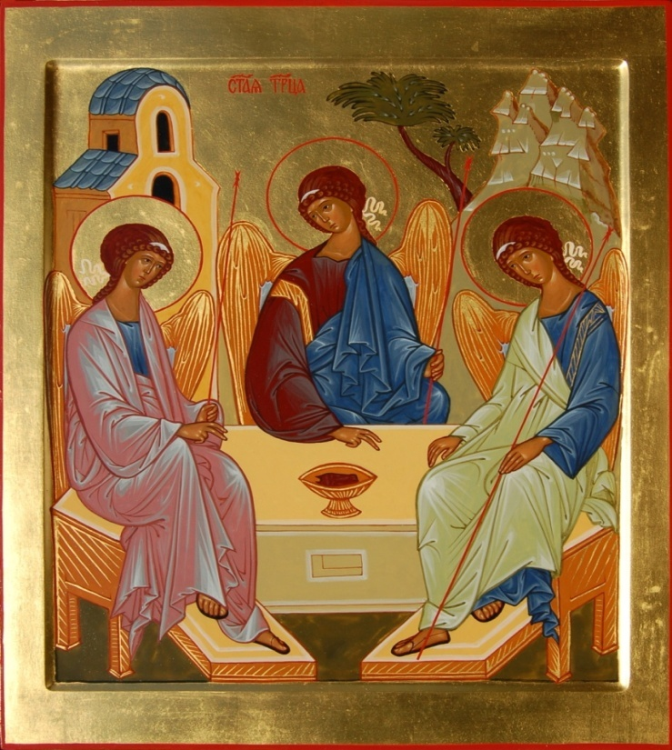
Церкви Пыть – Яха
Храм во имя Святой Троицы

Slide 9
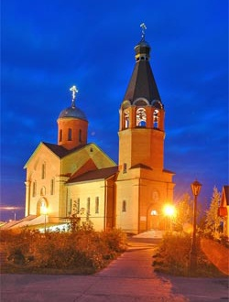
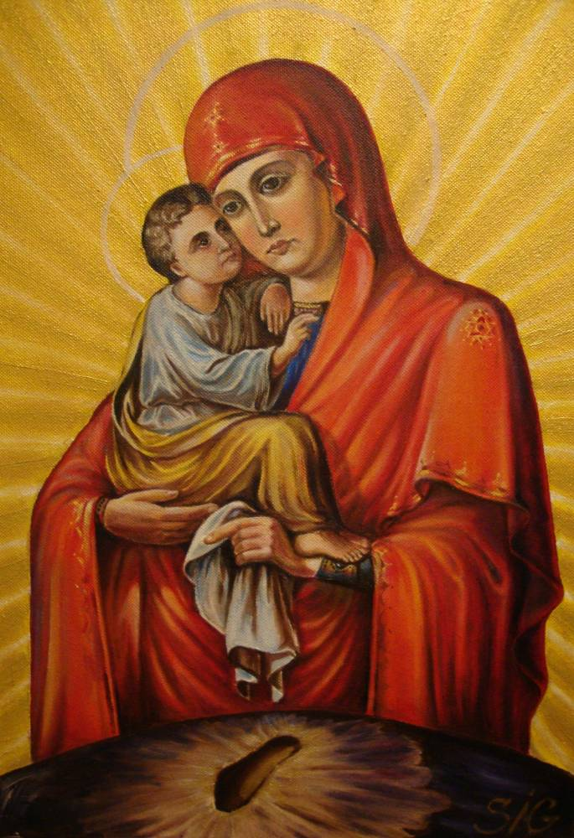
Церкви Лангепаса
Xрам в честь иконы Божией Матери

Slide 10
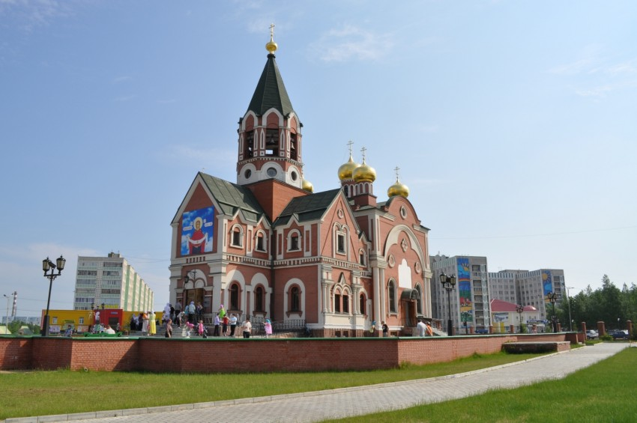
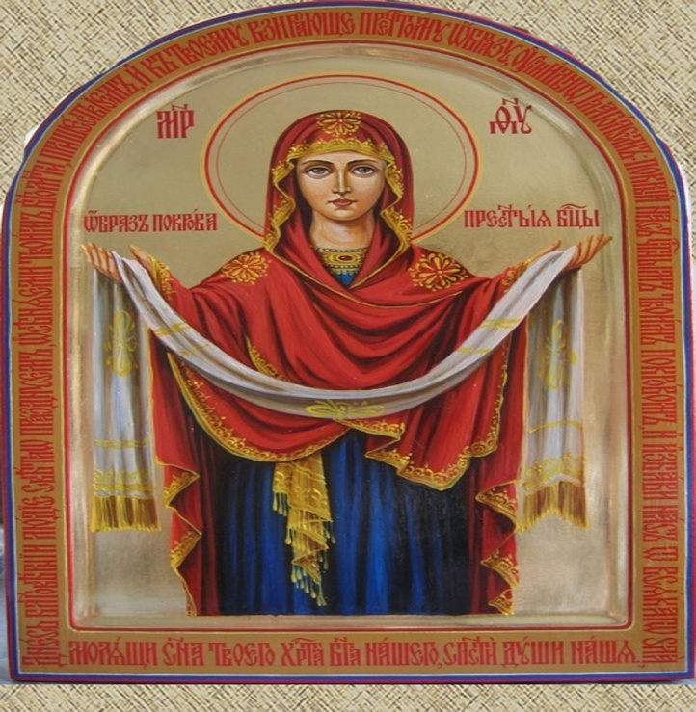
Церкви Мегиона
Храм Покрова Пресвятой Богородицы

Slide 11
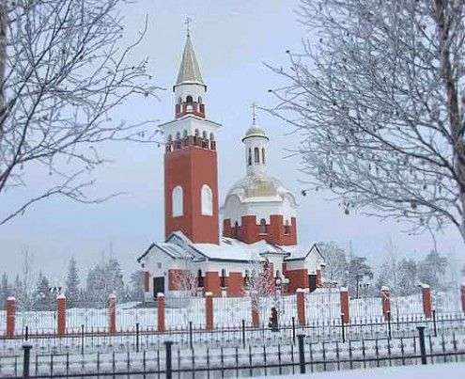
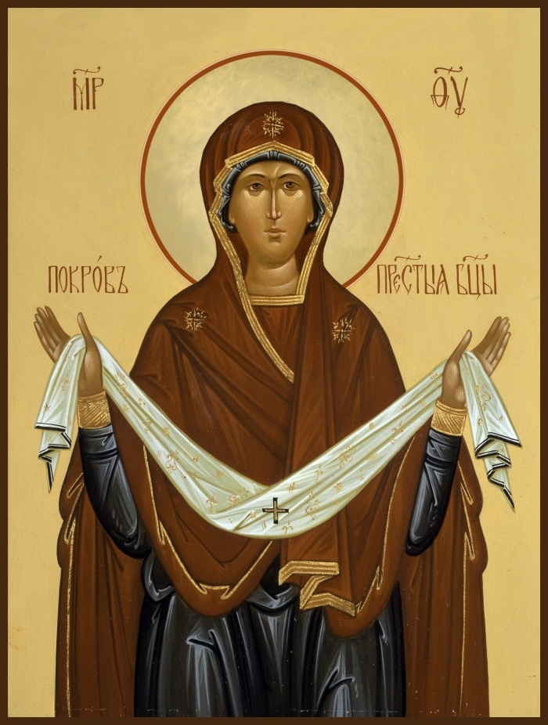
Церкви Покачи
ХРАМ В ЧЕСТЬ ПОКРОВА БОЖИЕЙ МАТЕРИ

Slide 12
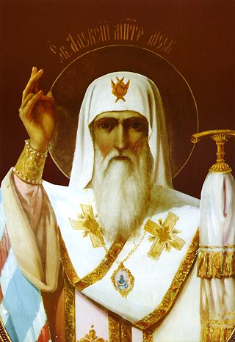
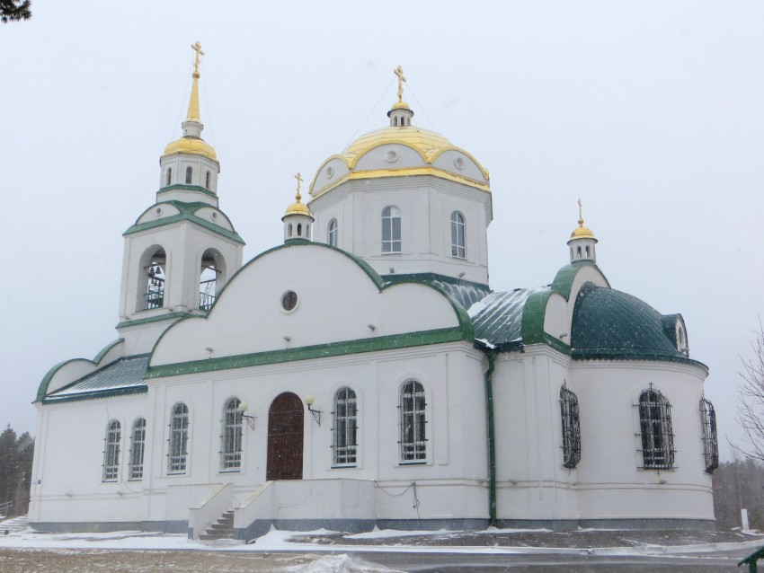
Церкви Нягони
Церковь Алексия, митрополита Московского.

Slide 13
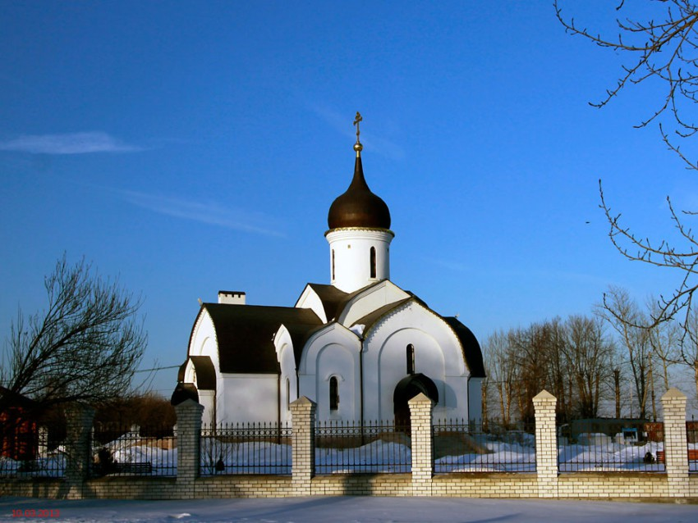
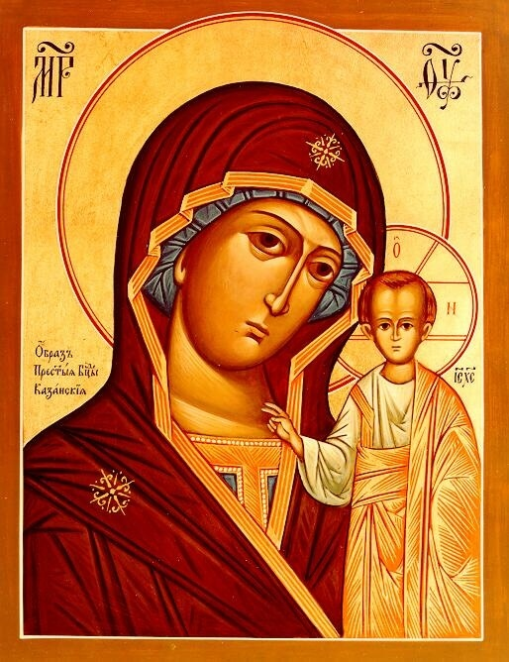
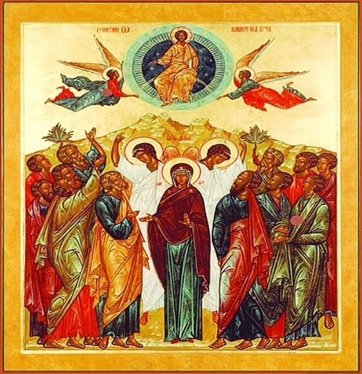
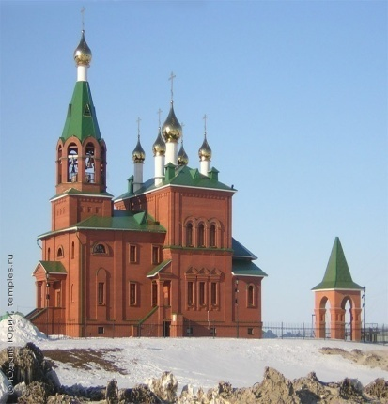
Церкви Радужного
Церковь во имя Казанской иконы Божией Матери
Церковь Вознесения Господня

Slide 14
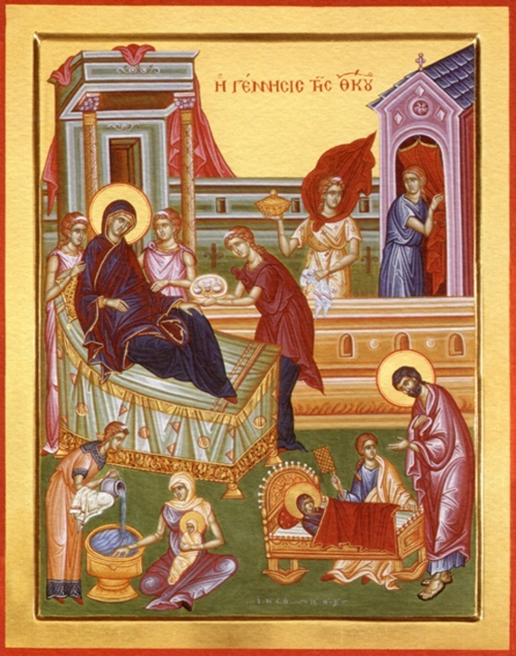
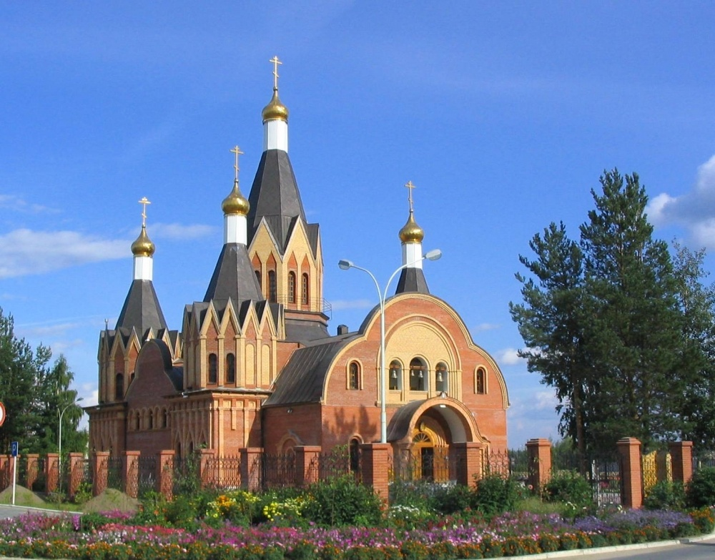
Церкви Урая
Храм Рождества Пресвятой Богородицы

Slide 15
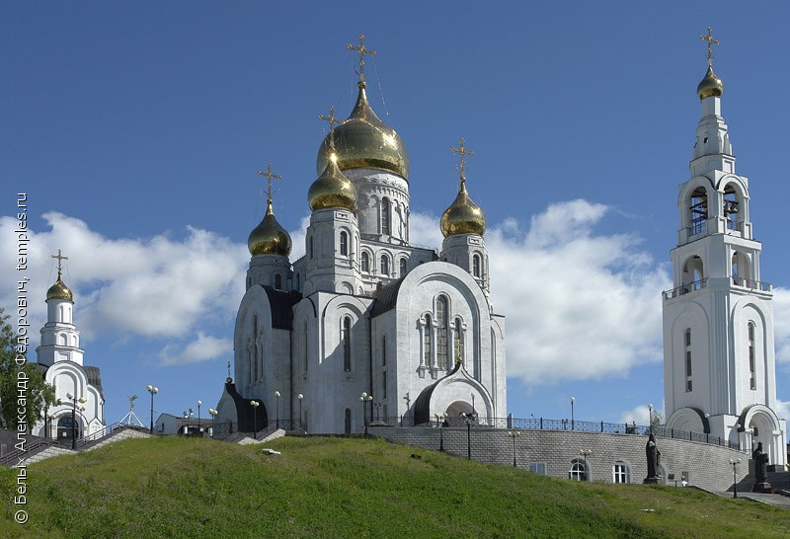
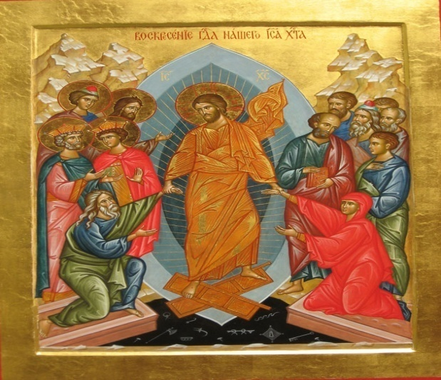
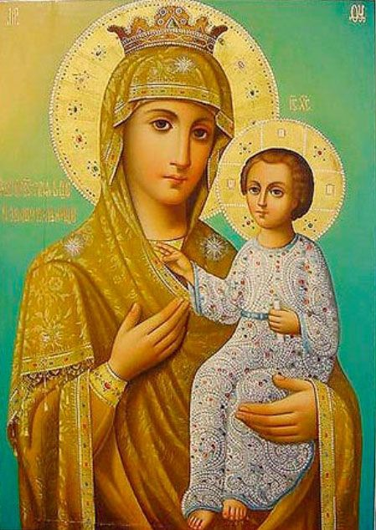
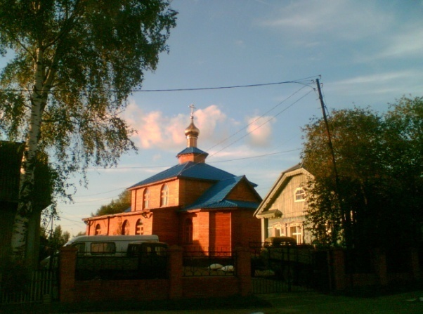
Церкви Ханты-Мансийска
Церковь Воскресения Христова
Церковь иконы Божией Матери

Slide 16
Церкви Югорска
Церковь Сергия Радонежского

Slide 17
Церкви Когалыма
Успения Пресвятой Богородицы

Slide 18
Церкви Нефтиюганска
Храм Святого Духа
Церковь Сошествия Святого Духа.
Храм Почаевской иконы Божией Матери

Slide 19
Церкви в других населенных пунктах Югры
Храм
Александра Невского п. Солнечный
Храм Андрея Первозванного
п. Белый Яр
Храм
Богоявления пгт. Барсово

Slide 20
Храм Владимирской иконы Божией Матери п. Куть-Ях
Храм Воздвижения Креста Господня , пос.Сентябрьский,
Храм Вознесения Господня п. Горноправдинск
Храм иконы Божией Матери «Споручница грешных» п. Звездный

Slide 21
Храм Георгия Победоносца
п. Юганская Обь
Храм Казанской иконы Божией Матери
п.Белый Яр
Храм Космы и Дамиана при окружной больнице
г. Пыть-Ях

Slide 22
Храм мч.Трифона Апамейского Ульт-Ягун (Приход храма в честь Мученика Трифона с.п. Ульт-Ягун)
Храм мч.Трифона Апамейского п. Солнечный
Храм Николая Чудотворца п. Излучинск
Храм Николая Чудотворца пгт. Белый Яр
Храм Новомучеников и исповедников Церкви Русской пгт. Новоаганск
Храм Новомучеников Российских
Храм Петра и Павла п. Высокий

Slide 23
Храм Петра и Павла п. Салым
Храм Покрова Пресвятой Богородицы
г. Лянтор
Храм Серафима Саровского
п. Покур
Храм Серафима Саровского
с. Чеускино
Храм Сергия Радонежского в урочище «Березовый остров»
Храм Сергия Радонежского
п. Усть-Юган
Храм Симеона Верхотурского
п. Барсово

Slide 24
Храм Сретения Господня
с. Чеускино
Храм Тихона, Патриарха Московского пос.Нижнесортымский
Храм Троицы Живоначальной и Александра Невского
гп. Пойковский
Храм Феодора Стратилата
п. Федоровский
Храм Флора и Лавра д. Сайгатина
Часовня свт. Филофея Тобольского в вахтовом поселке КС-5

Slide 25
Вывод :
В Югре насчитывается 68 Церквей .

